Slide 1
Prévention de la maltraitance
Ce document a été rédigé par Anne-Claude Weeger, ergothérapeute, Magaly Chasselu, psychologue et des résidents du foyer APF France handicap de Chartres.
Il a été conçu sous format Power Point, afin de faciliter le remplacement ou déplacement de pictogrammes, selon votre utilisation.
Les contenus sont la propriété intellectuelle de l’APF. Toute utilisation à caractère commercial est formellement interdite L’utilisation et la reproduction même partielle doit mentionner impérativement « Outil PULSE APF France handicap / Foyer APF France handicap Chartres»

Slide 2
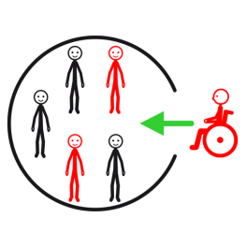
La bientraitance
c
Je suis entendu
Je suis aidé
Je bénéficie de
disponibilité
Je suis respecté dans mon intimité
Je suis satisfait ! Ça va !
Je suis accompagné
Je suis reconnu par la société
_{Je suis à égalité}

Slide 3
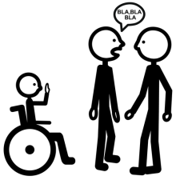
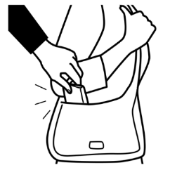
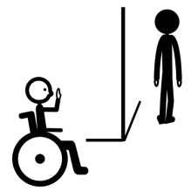
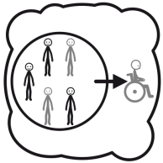
Je suis négligé
Je suis maltraité
Je suis ignoré
Je suis violé dans mon intimité
Je suis mécontent ! Ça va pas !
Je suis oublié
Je suis exclu
La maltraitance
Je suis méprisé

Slide 4
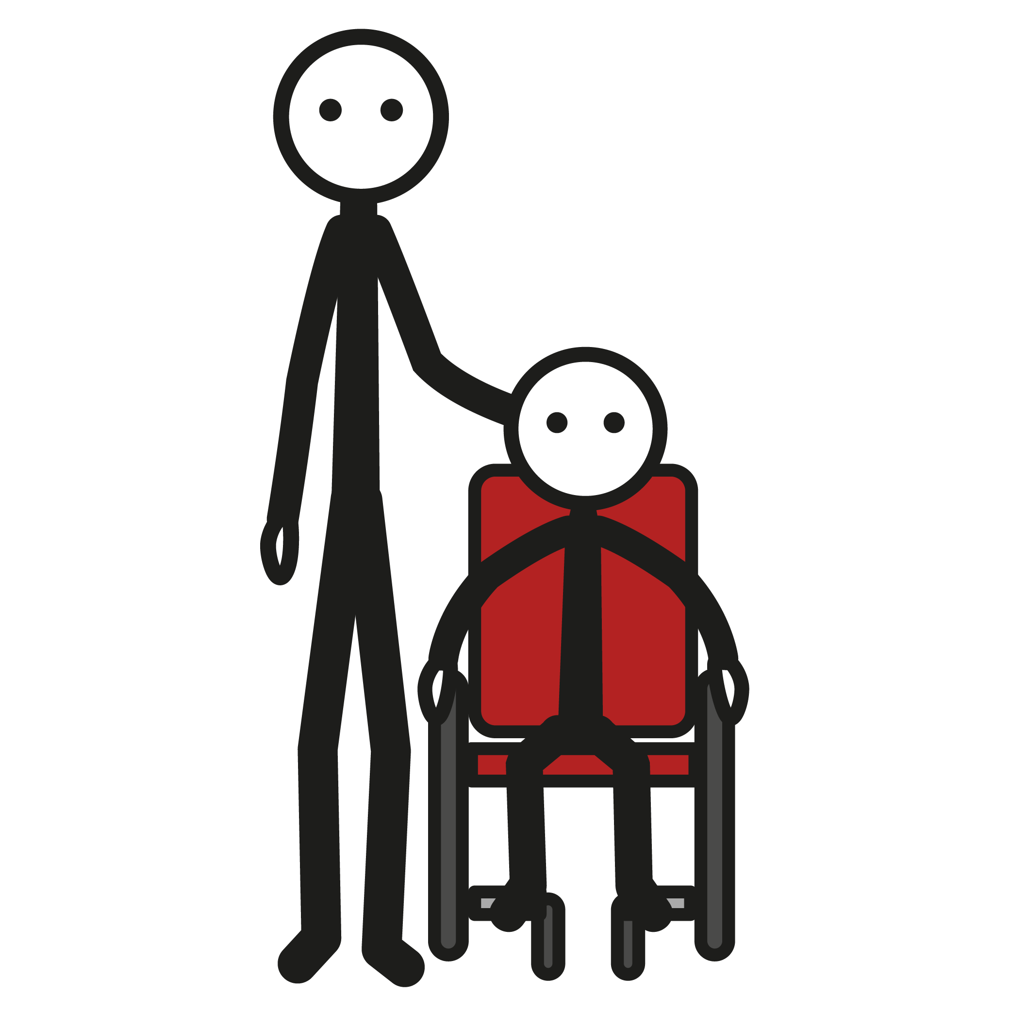
Quoi faire ? J’en parle !
À la psychologue
À la famille
À un ami
À la direction
Au téléphone
n°: 3977
À un personnel d’APF France handicap
À un soignant

Slide 5
Ce document est le résultat d’un travail en partenariat avec le groupe APF PULSE (Participation Usagers Loi Structure Établissement)
Dans les recommandations FALC, nous avons retenu : Arial 14 ou +/texte non justifié/minuscule/ponctuation simple
Cette proposition est destinée à être adaptée et personnalisée en fonction des établissements, et des personnes à qui ce document s’adresse
Elle a été conçue sous format Power Point, afin de faciliter le remplacement ou déplacement de pictogrammes, selon votre utilisation
Il est prévu de pouvoir remplacer certains pictos, toute représentation d’une fonction ou d’un lieu par des photos si besoin
Cette présentation en communication adaptée a été validée par APF France handicap

